Slide 1

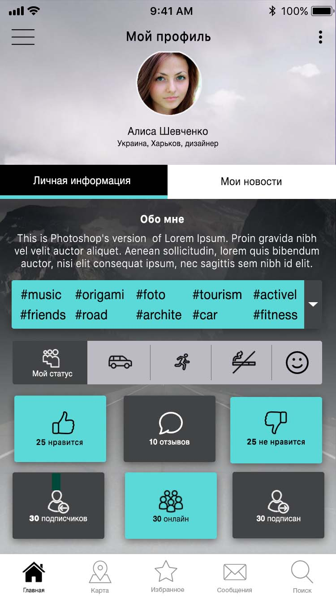
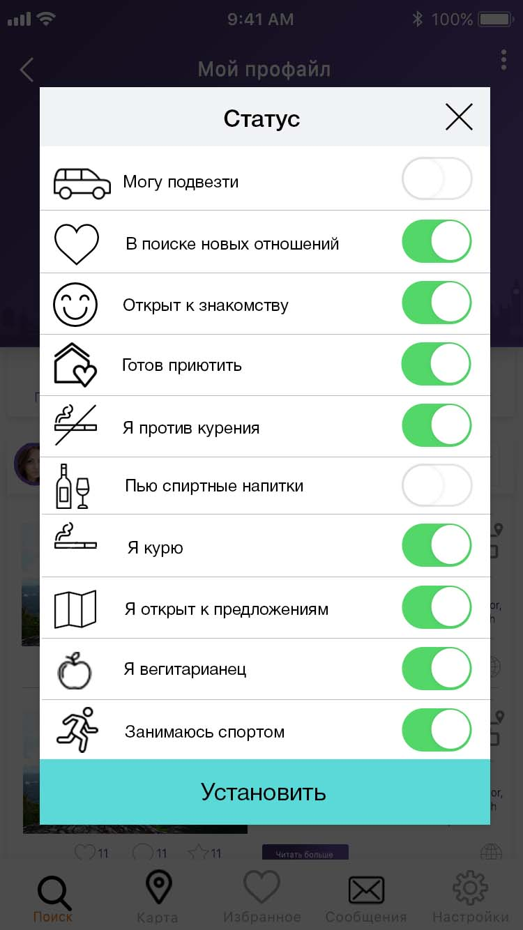
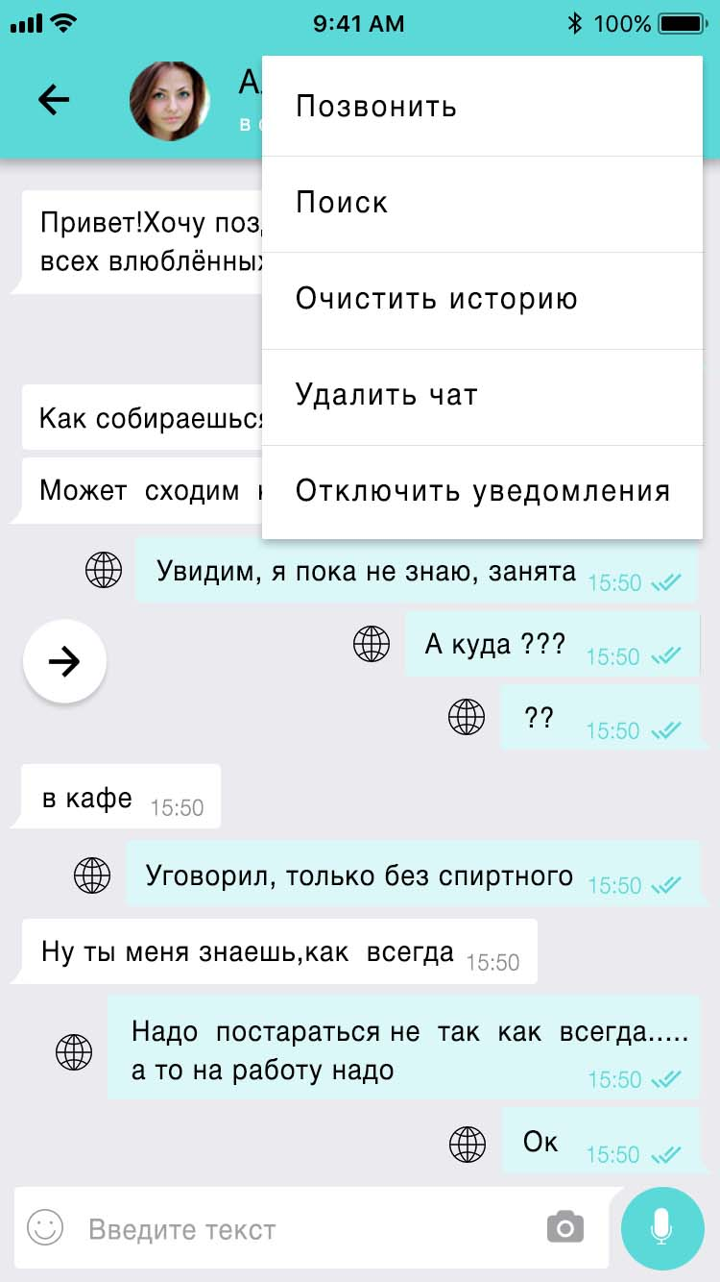
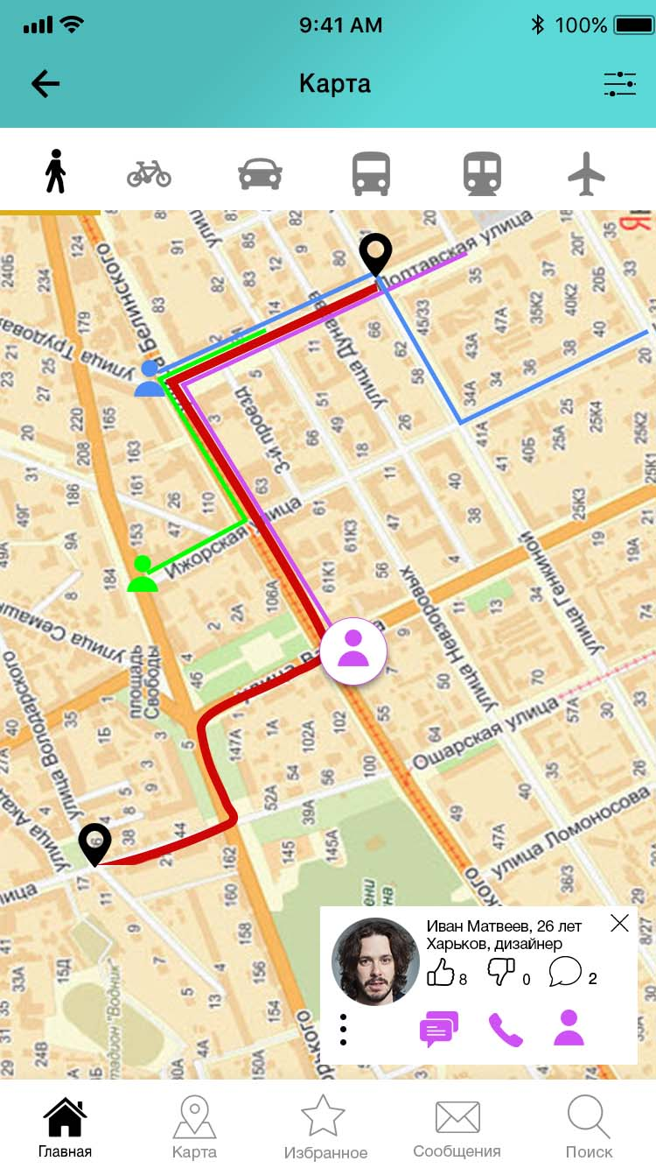
https://lifeup.com.ua/
Возможности и примеры:
Проект: «LifeUp»
Киев, 2018

Slide 2
Бизнес-концепт: описание проекта
«LifeUP» – новая социально-туристическая сеть, помогающая людям в решении транспортного вопроса, аренды жилья и организации свободного времени.
В основу идеи проекта заложена модель «sharing economy», при которой сообщества людей с максимальной эффективностью используют имеющиеся в сообществе материальные и иные ресурсы.
Предпосылками для реализации нашего проекта служит популярность различных вариантов совместного использования автомобилей: такси, аренда и carsharing. Наша модель является промежуточной между такси и carsharing, сочетая многие преимущества этих вариантов и не обладая их сложностями и недостатками.
Монетизация проекта планируется, в основном, за счет доходов от рекламы на мобильном приложении и сайте, а в последующем за счет платных услуг.

Slide 3
Решаемая проблема:
Ежедневно сотни тысяч людей (только в Киеве до 300 тыс. чел.) совершают поездки на работу и обратно, пользуясь общественным транспортом со всеми его «преимуществами»: не прогнозируемостью, низким комфортом, несогласованностью маршрутов разных перевозчиков.
Ссылка на источник данных: https://ubr.ua/labor-market/ukrainian-labor-market/klichko-rasskazal-skolko-ljudej-priezzhaet-v-kiev-kazhdyj-den-iz-prihoroda-3854227
В то же время, множество автовладельцев совершают поездки в тех же направлениях, тратя избыточные средства на поездки (с учетом незаполненности авто).
Наша платформа помогает этим двум категориям найти друг друга ко взаимной выгоде :
попутчик сможет получить комфорт передвижения в авто за стоимость, сопоставимую с общественным транспортом,
автовладелец существенно экономит на совершении совершенно стандартных для себя маршрутов.
Кроме того, в LifeUp встроен ряд сопутствующих сервисов, которые часто востребованы у тех, кто в пути: поиск краткосрочной аренды недвижимости, поиск интересных (уникальных) маршрутов и достопримечательностей, помощь местных экспертов и еще десятки других.

Slide 4
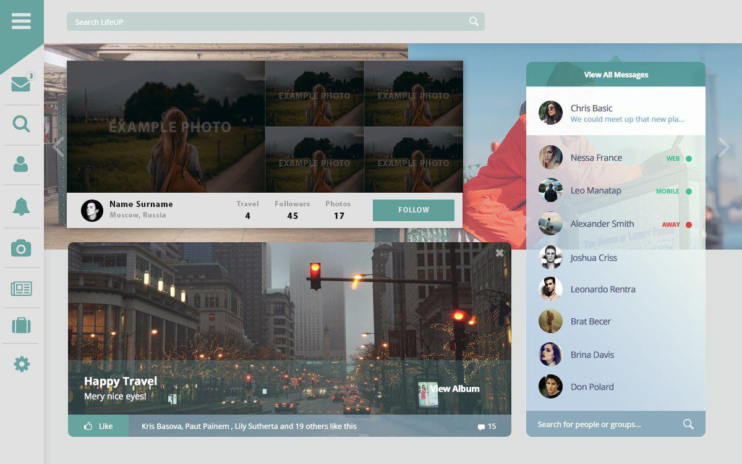
Ожидаемый внешний вид персонального кабинета пользователя на сайте,
после реализации первого этапа:

Slide 5

Планы и ожидания
В процессе реализации первого этапа нашего проекта мы планируем достичь таких показателей в течение текущего, 2018 года:
Кол-во установок приложения на мобильные смартфоны: 150 000+.
Кол-во активных* пользователей: 60 000+
* - активными считаются пользователи, использующие приложение не реже 15 раз в месяц.
Для дальнейшего динамичного развития проект нуждается в профессиональных инвесторах, понимающих перспективы рынка облачных технологий и готовых не только вкладывать финансы, но и принимать участие в его развитии. Наибольшую отдачу получат те участники, которые примут участие с первых шагов проекта.

Slide 6
Описание существующей проблемы
Современный человек достаточно мобилен, живет, работает и отдыхает в местах, значительно удаленных друг от друга. Для передвижения между локациями используется личный автомобиль, общественные виды транспорта либо смешанные варианты. Все варианты имеют свои достоинства и недостатки:
- общественный транспорт (к которому в широком смысле можно отнести: автобусы, маршрутные такси, поезда, самолеты и суда) – стоимость перемещения от сравнительно невысокой в городах до высокой между городами;
- личный транспорт: удобен и быстр для перемещения на небольшие и средние расстояния, но более затратен чем общественный транспорт и требует хранения, обслуживания, затраты времени и средств;
- временная аренда транспортных средств: практически не развита в Украине, достаточно дорогостояща (в единицу времени) по сравнению с другими вариантами, имеет ограничения (кредитная и страховая история, залог, оформление);
- carsharing: на территории Украины пока представлен несколькими региональными компаниями в крупных городах, только как формат краткосрочной аренды автомобиля профильной компании, услуга недёшева и не получила широкого распространения, воспользоваться может только водитель. Совместное использование частных автомобилей в городах/пригородах не организовано и происходит хаотично («с руки от бордюра» или по устной договорённости с соседом);
- такси (для автомобильного и грузового транспорта): наиболее популярная и известная система использования не личного автомобиля, используется на коротких дистанциях, стоимость превышает вариант использования собственного авто, качество сервиса варьируется;
- смешанная модель (вариант, при котором используются личные автомобили для транспортировки попутчиков за вознаграждение): сочетает в себе как преимущества, так и недостатки других вариантов, в Украине пока реализован на средних и длинных дистанциях (междугородных) сервисом Бла-Бла-Кар.
В то же время существует пока неорганизованный рынок «попуток» на пригородных направлениях (например близлежащих населенных пунктов Киева – от Броваров, Борисполя, Ирпеня, Вышгорода, Василькова, Фастова) и на многочисленных междугородних направлениях, где люди путем «голосования» находят транспорт, двигающийся в их направлении и достигают пункт назначения за приемлемую стоимость (обычно сопоставимую с общественным транспортом). Именно на эту нишу будет нацелен наш сервис на первом этапе. По имеющимся оценкам, кол-во людей, практически ежедневно приезжающих в Киев на работу из пригородов и возвращающихся обратно, составляет от 300 до 550 тысяч человек. (https://ubr.ua/labor-market/ukrainian-labor-market/klichko-rasskazal-skolko-ljudej-priezzhaet-v-kiev-kazhdyj-den-iz-prihoroda-3854227).
Эти люди практически ЕЖЕДНЕВНО решают «транспортную задачу» с помощью первого попавшегося попутного средства. При этом сложности испытывают все: и люди, использующие свой автотранспорт, и те, кто добирается в Киев с помощью других вариантов. Похожая ситуация наблюдается и в других областных центрах Украины. Предположительно, мы сможем предложить этим людям решение, которое оптимизирует решение их задач.

Slide 7
Предлагаемое решение
Для решения транспортной и иных задач, возникающих при перемещениях людей, создаётся социально-туристическая сеть LifeUP – социальная сеть нового типа, объединяющая людей по принципу похожих интересов и взаимопомощи. В основу бизнес-модели заложен принцип «Sharing economy», при котором люди без посреднических и централизованных организаций обмениваются материальными и нематериальными благами.
В основе этого проекта будет площадка для тех, кто:
планирует поездку;
находится в процессе путешествия;
выбрал образ жизни – странствовать по миру;
любит природу и ищет красочные места;
готовится к путешествию, пытается спланировать его и посмотреть, что его ждет на маршруте;
хочет получить отзывы о пройденных маршрутах;
желает оценить предложения от транспортных компаний, отелей, агентств;
хочет найти единомышленников для проведения совместного отдыха;
хочет организовать своё свободное время в процессе путешествий;
не против пообщаться с живыми людьми, которые уже были там где не был ты, и через что они прошли;
хотел бы находиться среди людей, которые легко путешествуют, и стать в дальнейшем таким же;
думает, что движение/путешествие дарит людям осознание причастности к огромному прекрасному миру;
просто хочет показать себя (продемонстрировать, какой он шикарный путешественник).
Не забыт и те, кто «ищет и ловит» путешественников:
перевозчики;
отели, хостелы, гостиницы, бары, рестораны, магазины с сувенирами, агентства;
организации, предоставляющие различные сервисы для туристов (дайвинг, экскурсии и мероприятия, концерты, фестивали и т.д.);
просто люди сдающие свое жилье;
люди которые хотят познакомится с иностранцами;
организаторы встреч, совместного отдыха, мероприятий, экскурсий.

Slide 8
Предпосылки успешности проекта «LifeUp» :
В Украине не существует аналогичного сервиса, направленного на ту же целевую нишу. В то же время, существуют косвенные конкуренты, часть рынка которых можно отвоевывать (Bla-Bla-Car, такси, пригородный и междугородный транспорт).
В сложной экономической ситуации, которая сложилась в Украине, общей тенденцией является стремление людей к экономии средств даже на привычных действиях (стимул для владельцев автотранспорта)
Цели проекта:
https://lifeup.com.ua/

